Slide 1

6
整理和复习
练习二十一

Slide 2
统计
统计表
统计图
统计量
单式统计表
复式统计表
条形统计图
折线统计图
扇形统计图
平均数
中位数
众数

Slide 3
平均数、中位数和众数的意义和方法
小组交流：下面它们代表的意义和求它们的方法。
 | 平均数 | 中位数 | 众数
意义
方法
数据的
平均水平
数据的
中间水平
数据的
集中水平
数据的总和除以数据的个数
将数据按大小顺序排列，如果数据的个数是奇数，最中间位置的数就是这组数据的中位数；如果数据的个数是偶数，正中间两个数据的平均数就是这组数据的中位数。
统计出一组数据中出现次数最多的那个数。一组数据中的众数可能没有，也可能有一个，还可能有两个。

Slide 4
在确定事件和不确定事件中，可以用：“一定”、“可能”、“不可能”等词语描述事件。
1
可能性
2
运用可能性，能对简单事件发生的可能性作出预测。通常情况下，数量多的，发生的可能性大一些；数量少的，发生的可能性小一些。
3
会求一些简单事件发生的可能性

Slide 5

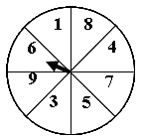
填空。
下图转盘上的指针转动后，指针停在奇数区域的可能性
是（ ），停在偶数区域的可能性是（ ），
停在质数区域的可能性是（ ），停在合数区域的
可能性是（ ）。
八分之五
八分之三
八分之三
八分之四

Slide 6
下面是某汽车公司去年汽车生产量和销售量情况。
（1）该公司去年全年的生产和销售情况如何？
数量/万台
答：该公司去年全年总体经营情况很好，产量和销量不断增长，第四季度增长幅度较快，而且出现了销量大于产量的良好势头。
（2）该公司的发展前景怎样？
答: 该公司在未来的一段时间内将有良好的发展。
月份

Slide 7
下图是50名同学的血型情况。
（1）从图中你得到哪些信息？
（2）各种血型分别有多少人？
（1）答：AB型血的人数占总人数的8%，O型血的人数占总人数的40%，A型血的人占总人数的28%，B型血的人占总人数的24%，O型血的人数最多，AB型血的人数最少……
（2）50×8%=4（人）
50×40%=20（人）
50×24%=12（人）
50×28%=14（人）
答：AB型血的有4人，O型血的有20人，A型血的有14人，B型血的有12人。

Slide 8
在某市举行的青年歌手大奖赛中，11位评委给一位歌手的打分如下：
9.9 | 9.7 | 9.7 | 9.6 | 9.6 | 9.6 | 9.7 | 9.6 | 9.5 | 9.5
9.2
（1）这组数据的平均数是多少?
（2）如果按照“去掉一个最高分，去掉一个最低分，再计算平均分”的评分方法，你认为这样做是否有道理？为什么？
平均数：（9.9＋9.7＋9.7＋9.6＋9.6＋9.6＋9.7＋9.6＋9.5＋9.5＋9.2）÷11＝9.6
答：因为平均数它与一组数据中的每个数据都有关系，它易受极端数据的影响，所以为了减少这种影响，在评分时就采取去掉一个最高分和一个最低分，再计算平均数，这样做是合理的。
答：这组数据的平均数是9.6。

Slide 9
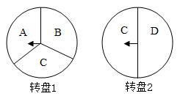
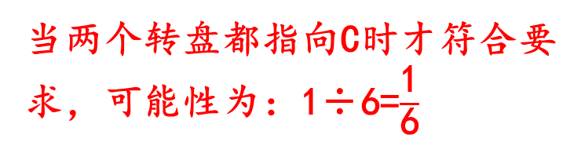
端午节吃粽子是中华民族的传统风俗，一超市为了吸引消费者，增加消费量，特此设计了一个游戏，其规则是：分别转动如图所示的两个可以自由转动的转盘各一次，每次指针落在每一字母区域的机会均等（若指针恰好指在分界线上则重转），当两个转盘的指针所致字母都相同时，消费者就可以获得一次八折优惠买粽子的机会。若一名消费者只参加一次游戏，则他能获得八折优惠价购买粽子的可能性是多少？
可能出现的所有结果有：AC、AD、BC、BD、CC和CD6种
当两个转盘都指向C时才符合要求，可能性为：1÷6=$\frac{\text{1}}{\text{6}}$

Slide 10
连线。
4个红球
1个黄球
3个红球
2个黄球
2个红球
3个黄球
1个红球
4个黄球
5个红球
不可能摸到黄球 。
一定能摸到红球。
在5个箱子中，摸到红球的可能性最小。
摸到黄球的可能性比摸到红球的可能性大。
在五个箱子中，摸到黄球的可能性最大。

Slide 11
这节课你们都学会了哪些知识？
统计与概率
1.要根据统计内容的特点，选择合适的统计表。
2.会整理分析数据，并解决问题。
3.利用统计的结果作出预测，帮助决策。

